Slide 1
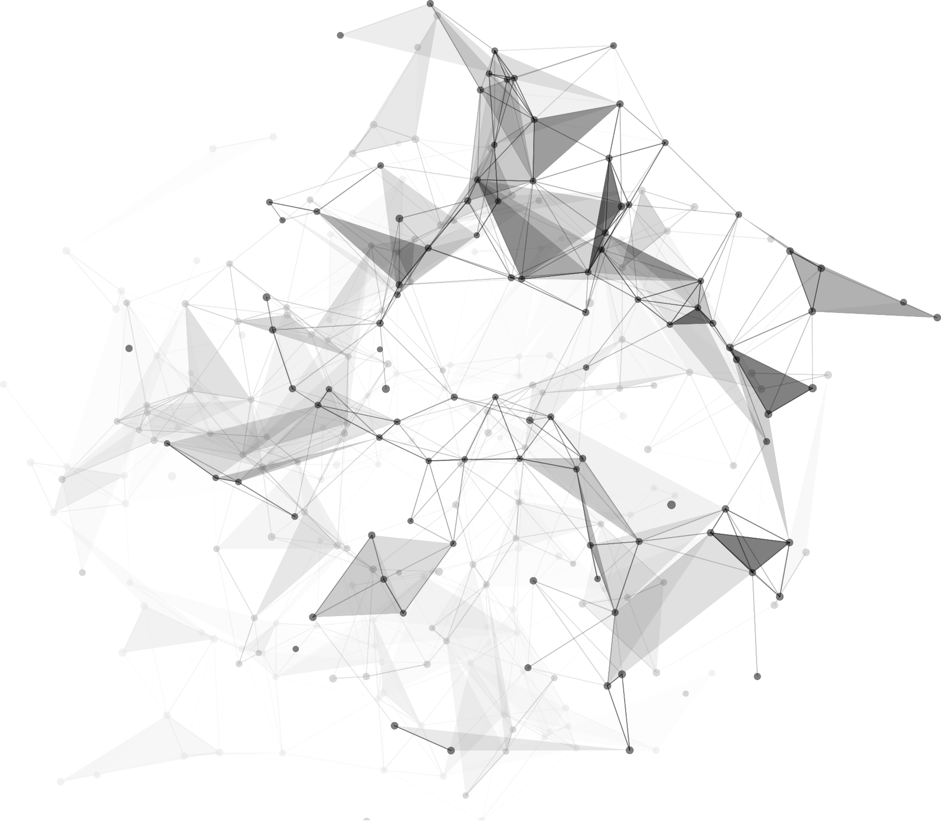
2
0
1
9
.
4
求解最近点对问题
Reporter ：蔡晓鑫
Notes:
大侠素材铺 淘宝店：https://dxpu.taobao.com/

Slide 2
CONTENT
蛮力法求解最近点对问题
03
算法效率比较
01
04
02
分治法求解最近点对问题
算法选择及总结

Slide 3
1
蛮力法求解最近点对问题
算法思想：遍历计算所有点对距离，求解最近点对距
算法复杂度分析：遍历所有点对的操作次数为n*(n-1)/ 2次，时间复杂度为O(n^2)

Slide 4

01
算法伪代码
bruteforce(points, num)
//points:点集, num:点数
for i=1 to num
for j =i+1 to num
mindis = min(mindis, distance(points[i], points[j])

Slide 5
01
数据测试与分析
蛮力法求解最近点对问题
数据规模 | 10000 | 20000 | 30000 | 40000 | 50000
实际时间/ms | 475.506 | 1897.26 | 4260.06 | 7592.63 | 11909.5
理论时间/ms | 476.38 | 1905.52 | 4287.42 | 7622.08 | 11909.5
数据规模 | 60000 | 70000 | 80000 | 90000 | 100000
实际时间/ms | 17157.8 | 23369.9 | 30538.9 | 38634.6 | 47717.4
理论时间/ms | 17149.68 | 23342.62 | 30488.32 | 38586.78 | 47638

Slide 6
01
理论时间的计算以表1数据规模50000的实际运行时间作为基准点，得到图1的实际时间曲线和理论时间曲线，实际时间和理论时间基本一致，两曲线拟合效果很好，基本符合O(n^2)的算法复杂度

Slide 7
2
分治法求解最近点对问题
对大规模问题不断划分为子问题，逐个攻破子问题，最终合并已解子问题，得到整个问题的解

Slide 8
02
求解规模小的子问题
当子集S点数不大于3时，直接枚举得到最小距
Y
Y
Y
对点集进行预处理
d1
采用线性表保存所有点，对点集S按x轴升序进行快排，x轴有序便于快速均分点集
d3
d2
dis
d=∞
d=dis
X
X
X

Slide 9
02
Y
合并已解子问题
SL
SR
取d = min(dl, dr)，以mid为轴，向左右分别扩展d，得到S*L和S*R，求解[mid-d, mid+d] 区间内的最小点距
Y
S*L
S*r
1 2 3 4 5 6 7 8 9 10 11 12
dr
X
dl
通过划分点集降低求解问题规模
当子集S点数大于3时，由于预处理后的点集在x轴有序，直接按表示当前点集的线性表中点分割成SL，SR，可实现快速均分点集。递归调用，分别求解SL的最小点距dl，SR的最小点距dr
d
d
X
mid

Slide 10
02
Step1
Y
遍历在S*L中的点
S*L
S*r
dr
dl
Step2
检查S*R中的点距当前遍历点p的距离，更新最小点对距
d
p
d
d
Tip
d
d
已知当前最小距为d，所以只需检查S*R中位于 以p为左侧中点的2d*d矩形内的点
mid
X

Slide 11
02
mid
线性效率证明
做出猜想：p点至多遍历6个点
2d/3
将以p为左侧边中点的2d*d矩形六等分为d/3*2d/3 的小矩形，假设需要遍历7个点，先行将其中6个点填入mid右侧的小矩阵里
p
2d/3
情况1：mid位于扫描矩阵左侧
矩形右部分存在某个小矩形内有两个点，因为小矩形内最大距离为 5d/6<d ，与S*R中最小距离为d的前提矛盾
2d/3
情况2：mid位于扫描矩阵右侧
每个小矩形内至少有两个点，显然不成立，易得此时mid右侧部分矩形最多有三个点
d/2
d/2
Notes:
大侠素材铺 淘宝店：https://dxpu.taobao.com/

Slide 12
02
Thinking:合并部分的效率
分治算法最重要的是在合并部分尽可能提升效率，从而提升整个算法的效率。在更新最小距时已做到线性，此时最重要的是如何在合并时如何得到Y轴有序
Method1:利用归并排序的特点
利用归并排序分治实现的特点，通过备份点集，在合并求解最短距的同时，对备份点集按y轴排序，可以实现在合并区间内点集的y轴有序，使整个合并求解过程达到O(n)的时间复杂度
Method2:小规模点进行快排
在合并部分，筛出落在(min-d,min+d)内的点，对落在(min,mid+d)的部分进行快速排序

Slide 13
c
02
递归深度为logn，在合并部分，S*R部分进行快速排序，快速排序的平均代价为nlogn，所以整个算法时间复杂度为O(n(logn)^2)
2
递归深度为logn，合并效率为n，备份点集效率为n，整体效率O(nlogn)
1
算法效率分析

Slide 14
02
Method1伪代码
merge(points,left,mid,right,d) //治:合并更新最小距
//num:the number of points
//tmppoints:copy of points
merge tmppoints[left:mid] and tmppoints[mid+1:right]
if num<=3
return min_distance
else
for i=left to right
if |tmppoints[i].x-points[mid],x|<=d
points_in[top++]=tmppoints[i]
for i=1 to top
for j=i+1 to top
if points_in[j]-points_in[i]>d
break
d = min(d, distance(points_in[i],points_in[j]))
return d
divide(points,left,right) //分:降低问题规模
if left<right
mid = (left+right)/2
dl = divide(points,left,mid)
dr = divide(points,mid+1,right)
d = min(dl,dr)
return merge(points,left,right,d)
else
return max

Slide 15
02
Method1算法效率测试
穷举法 | 8.26 | 8.17 | 9.41 | 12.20 | 1.84
分治法1 | 8.26 | 8.17 | 9.41 | 12.20 | 1.84
穷举法 | 3.02 | 2.02 | 0.78 | 1.92 | 1.55
分治法1 | 3.02 | 2.02 | 0.78 | 1.92 | 1.55
分治法(Method1)求解最近点对问题
数据规模 | 10000 | 20000 | 30000 | 40000 | 50000
实际时间/ms | 4.748 | 9.708 | 14.872 | 20.252 | 26.225
理论时间/ms | 4.464 | 9.601 | 14.992 | 20.547 | 26.225
数据规模 | 60000 | 70000 | 80000 | 90000 | 100000
实际时间/ms | 30.908 | 36.611 | 41.714 | 47.506 | 52.975
理论时间/ms | 32.000 | 37.856 | 43.782 | 49.769 | 55.810
算法正确性验证

Slide 16
02
理论时间以数据规模50000的实际运行时间计算而得，理论值和实际值曲线能较好的拟合，基本符合线性增长，但是理论值略大于实际值。可能对于该算法效率而言，基准数据规模过小，受计算机性能影响较大，导致在该规模下运行时间偏大，所得理论值曲线有一定的偏差。于是将数据规模增大10倍，再做测试

Slide 17
02
将数据规模扩大十倍后，理论值曲线和实际值曲线能够很好的拟合，算法效率符合O(nlogn)增长，实验结果很好

Slide 18
02
merge(points,left,mid,right,d) //治:合并求解最小距
for i=mid downto left
if points[mid]-points[i]<=d
points_in[top++]=points[i]
bound=top
for i=mid+1 to right
if points[i]-points[mid]<=d
points_in[top++]=points[j]
quicksort(points_in,bound,top)
for leftpoint in points_in(0,bound)
frame //以leftpoint为左侧边中点的2d*d边界
for rightpoint in points_in(bound,top)
if rightpoint in frame
d = min(d,distance(leftpoint,rightpoint)
return d
Method2伪代码
divide(points,left,right)
if num<=3
return min_distance
else
dl = divide(points,left,mid)
dr = divide(points,mid+1,right)
d = min(dl,dr)
return merge(points,left,mid,right,d)

Slide 19
02
Method2算法效率测试
穷举法 | 8.26 | 8.17 | 9.41 | 12.20 | 1.84
分治法1 | 8.26 | 8.17 | 9.41 | 12.20 | 1.84
穷举法 | 3.02 | 2.02 | 0.78 | 1.92 | 1.55
分治法1 | 3.02 | 2.02 | 0.78 | 1.92 | 1.55
分治法(Method2)求解最近点对问题
数据规模 | 100000 | 200000 | 300000 | 400000 | 500000
实际时间/ms | 3.3919 | 7.295 | 11.689 | 15.514 | 19.301
理论时间/ms | 3.3919 | 7.294 | 11.389 | 15.609 | 19.923
数据规模 | 600000 | 700000 | 800000 | 900000 | 1000000
实际时间/ms | 24.674 | 29.365 | 33.147 | 37.037 | 42.096
理论时间/ms | 24.310 | 28.759 | 33.261 | 37.809 | 42.398
算法正确性验证

Slide 20
02
理论时间以数据规模为50000下的实际时间按n(logn)^2增长规律计算而得,拟合效果较好，但是实际值比理论值偏小。因为在合并部分进行的快速排序规模并不是全部，而是区间内的一小部分数据，所以该算法效率的上界是n(logn)^2

Slide 21
3
算法效率比较
在小规模数据下比较三种算法的效率，在大规模数据下比较两种分治法的效率

Slide 22
03
由上图可以非常明显观察到穷举法的运行时间远高于两种分治法，且随着数据规模的增长，与其他两种分治法的运行时间差距越来越大

Slide 23
03
在数据规模为1w-10w下，Method1的效率整体高于Method2，符合预期猜想

Slide 24
4
算法选择及总结
This section will show me the choice of algorithm and a summary of this experiment.

Slide 25
04
在数据规模小时，考虑时间效率，优先选择分治算法1(理论nlogn)
穷举法思路很简单，但是效率非常低，适用于极小数据规模，在解决实际问题中价值不大
1
3
2
在数据规模较小时，考虑空间复杂度，优先选择分治算法2(理论n(logn)^2)
4
在数据规模大时，分治算法1(理论nlogn)由于是线性效率，能够很好解决大规模问题

Slide 26
04
问题归纳
1本次实验发现并更正在实验1的一个错误，实验1中使用clock计时，而clock只精确到ms，而在统计算法效率时以ms为单位，从而导致误差累加。在本次实验中使用system_clock精确计时.
Avecle
2对于随机数的生成：由于本次实验需要用到随机浮点，但是rand()生成的浮点数质量并不好，从而使用C++11的随机数引擎default_random_engine生成分散度高的点集
Waiting
Waiting
Soleil

Slide 27
Thank You
.
.
.
Notes:
大侠素材铺 淘宝店：https://dxpu.taobao.com/

